Slide 3
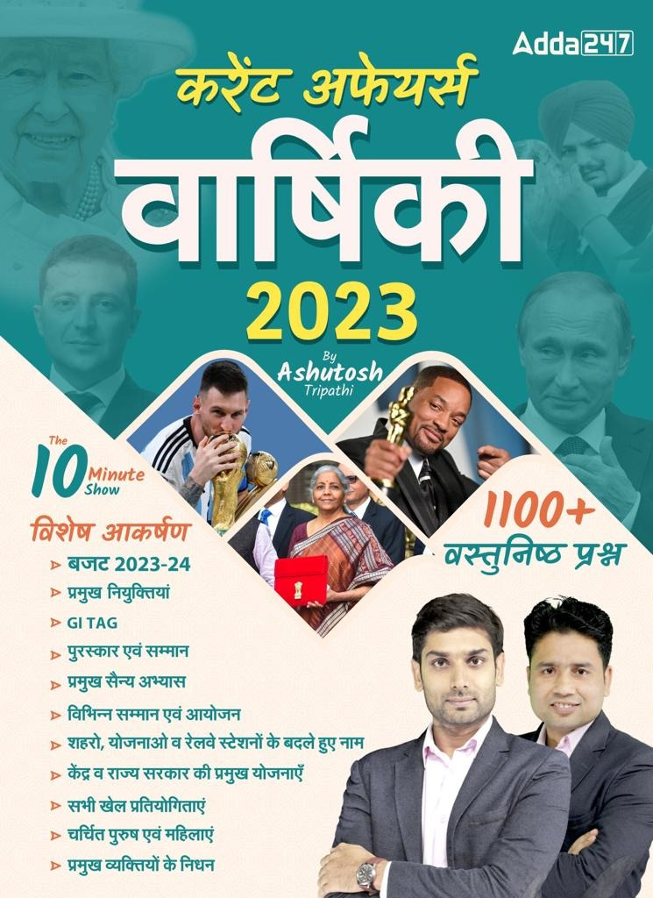
USE CODE – Y182S
FOR MAXIMUM DISCOUNT

Slide 4
USE CODE – Y182
FOR MAXIMUM DISCOUNT

Slide 6
Exam Covered
SSC CGL, GD, CHSL , MTS, DELHI POLICE & Railway
नोट : यह करेंट अफेयर्स सभी राज्य के राज्यस्तरीय एवं PSC परीक्षाओं के लिए उपयोगी है ।

Slide 7
MOST IMPORTANT CURRENT AFFAIRS MCQs

Slide 8
Q1. G20 में कृषि प्रमुख वैज्ञानिकों (MACS) की 12वीं बैठक 17-19 अप्रैल, 2023 को किस शहर में आयोजित होने वाली है?
The 12th Meeting of Agricultural Chief Scientists (MACS) in G20 is scheduled to be held on April 17-19, 2023 in which city ?
(a) वाराणसी / Varanasi
(b) जयुपर / Jaipur
(c) चेन्नई / Chennai
(d) गुरुग्राम / Gurugram
a

Slide 9
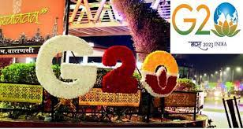

Slide 10
जी20 में कृषि प्रमुख वैज्ञानिकों (एमएसीएस) की 12वीं बैठक 17-19 अप्रैल, 2023 को वाराणसी में आयोजित होने वाली है।
12वें एमएसीएस सम्मेलन का विषय "स्वस्थ लोगों और ग्रह के लिए सतत कृषि और खाद्य प्रणाली" है।
बैठक में महर्षि (बाजरा और अन्य प्राचीन अनाज अंतरराष्ट्रीय शोध) पहल पर भी चर्चा की जाएगी।
चार प्राथमिक क्षेत्र हैं जिन पर केंद्रित चर्चा होगी: खाद्य सुरक्षा और पोषण, जलवायु अनुकूल कृषि के दृष्टिकोण के माध्यम से टिकाऊ कृषि, कृषि परिवर्तन के लिए डिजिटलीकरण और क्षेत्र में अनुसंधान और विकास के लिए सार्वजनिक-निजी भागीदारी।

Slide 11
समाचार में G20 (नोट – सभी बैठकें भारत द्वारा G20 की अध्यक्षता में हैं)
दूसरी महिला 20 (W20) अंतर्राष्ट्रीय बैठक - जयपुर, राजस्थान (13 - 14 अप्रैल 2023)
G20 डेवलपमेंट वर्किंग ग्रुप की दूसरी बैठक - कुमारकोम, केरल (7 अप्रैल 2023)
यूथ20 (वाई20) परामर्श बैठक - आईआईटी कानपुर (5 - 6 अप्रैल 2023)
चौथी व्यावसायिक 20 (बी20) बैठक - कोहिमा, नागालैंड (4 - 6 अप्रैल 2023)

Slide 12
Q2. कौन सी कंपनी 50 लाख से अधिक शेयरधारकों वाली पहली भारतीय कंपनी बन गई है?
Which company has become the first Indian company to have over 50 lakh shareholders?
(a) टीसीएस / TCS
(b) जिओ / Jio
(c) Yes Bank / यस बैंक
(d) टाटा पावर / Tata Power
c

Slide 14
निजी क्षेत्र का ऋणदाता यस बैंक 50 लाख से अधिक शेयरधारकों वाली पहली भारतीय कंपनी बन गई है।
दिसंबर 2022 के शेयरधारिता के आंकड़ों के अनुसार, टाटा पावर 38.5 लाख शेयरधारकों के साथ दूसरे स्थान पर थी, जिसके बाद 33.6 लाख शेयरधारकों के साथ रिलायंस इंडस्ट्रीज थी।
31 मार्च, 2023 तक बैंक के 50.6 लाख शेयरधारक थे, जो सभी सार्वजनिक शेयरधारक थे।
यह दिसंबर 2022 तक 48.1 लाख शेयरधारकों से वृद्धि थी, जो मार्च 2020 में पुनर्निर्माण योजना के तहत बैंक के इक्विटी शेयरों वाले शेयरधारकों के लिए तीन साल की लॉक-इन अवधि के अंत के कारण होने की संभावना थी।

Slide 15
यस बैंक –
स्थापना – 2004
मुख्यालय – मुंबई, महाराष्ट्र
एमडी और सीईओ – प्रशांत कुमार
अध्यक्ष – सुनील मेहता
टैगलाइन – हमारी विशेषज्ञता का अनुभव करें

Slide 16
Q3. निम्न में से किस नाम से हाल ही में अम्बेडकर सर्किट टूरिस्ट ट्रेन लांच की गयी है ?
By which of the following name Ambedkar Circuit Tourist Train has been launched recently ?
(a) भारत दर्शन / Bharat Darshan
(b) देखो अपना देश / Delhi Apna Desh
(c) भारत गौरव / Bharat Gaurav
(d) देखो भारत / Dekho Bharat
b

Slide 17
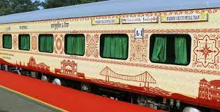

Slide 18
हाल ही में भारत सरकार ने देश में घरेलू पर्यटन को बढ़ावा देने के उद्देश्य से ‘देखो अपना देश’ (Dekho Apna Desh) पहल के तहत अम्बेडकर सर्किट टूरिस्ट ट्रेन (Ambedkar Circuit Tourist Train) लांच की है।
इस आठ दिवसीय विशेष दौरे में अम्बेडकर से जुड़े आठ महत्वपूर्ण स्थान शामिल हैं, यानी नई दिल्ली, महू, नागपुर, सांची, सारनाथ, गया, राजगीर और नालंदा।
यह ट्रेन पर्यटन और रेलवे मंत्रालयों की एक संयुक्त पहल है, जिसका उद्देश्य न केवल व्यापक पर्यटकों को बल्कि दलित समुदाय को भी आकर्षित करना है।

Slide 19
भारत गौरव टूरिस्ट ट्रेन (Bharat Gaurav Tourist Train) का फ्लैग-ऑफ समारोह दिल्ली के निजामुद्दीन रेलवे स्टेशन पर आयोजित किया गया था।
केंद्रीय संस्कृति और पर्यटन मंत्री जी. किशन रेड्डी ने ट्रेन को हरी झंडी दिखाई।

Slide 20
Q4. निम्न में से किसके द्वारा मोजाम्बिक में बुजी पुल का उद्घाटन किया गया ?
Which birth anniversary of Dr. Bhimrao Ambedkar was celebrated on 14 April 2023 ?
(a) नरेंद्र मोदी / Narendra Modi
(b) एस. जयशंकर / S. Jaishankar
(c) द्रौपदी मुर्मू / Draupadi Murmu
(d) अमित शाह / Amit Shah
b

Slide 21
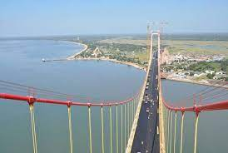

Slide 22
अभी हाल ही में मोजाम्बिक में बुज़ी ब्रिज (Buzi Bridge) का उद्घाटन विदेश मंत्री डॉ. एस जयशंकर द्वारा किया गया ।
इस पुल को भारत ने 132 किमी लंबी टिका-बुजी-नोवा-सोफाला रोड परियोजना के हिस्से के रूप में बनाया है ।
यह नवनिर्मित पुल भारत-मोजाम्बिक एकजुटता और मित्रता का एक व्यावहारिक उदाहरण है ।
बुज़ी ब्रिज (Buzi Bridge) एक महत्वपूर्ण परियोजना है जो मोजाम्बिक के बुनियादी ढांचे के विकास के प्रति भारत की प्रतिबद्धता को प्रदर्शित करती है।
मोजाम्बिक में बुजी पुल को भारत ने बनाया है ।

Slide 23
Q5. अंतर्राष्ट्रीय उड़ान सुरक्षा मानकों में किसे पहला स्थान प्राप्त हुआ है ?
Who has got the first position in international flight safety standards ?
(a) भारत / India
(b) इंग्लैंड / England
(c) जापान / Japan
(d) जर्मनी / Germany
a

Slide 24
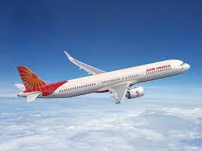

Slide 25
हाल ही में भारत की अंतर्राष्ट्रीय विमानन सुरक्षा मूल्यांकन रेटिंग को श्रेणी एक के रूप में पुनः चुनी गयी है ।
संयुक्त राज्य अमेरिका के फेडरल एविएशन एडमिनिस्ट्रेशन (FAA) ने विमान संचालन, उड़ान योग्यता और कार्मिक लाइसेंसिंग के क्षेत्र में नागरिक उड्डयन महानिदेशालय (DGCA) का ऑडिट किया, जिसके बाद भारत को श्रेणी एक का दर्जा दिया गया।
भारत की विमानन प्रणाली के प्रभावी सुरक्षा निरीक्षण को सुनिश्चित करने के लिए DGCA की प्रतिबद्धता को FAA द्वारा मान्यता दी गई, जिसने भारत को श्रेणी एक का दर्जा दिया

Slide 26
Q6. आईपीएल में सबसे तेज 100 विकेट लेने वाले खिलाड़ी कौन बन गए हैं ?
Who has become the fastest player to take 100 wickets in IPL?
(a) युज्वेंद्र चहल / Yuzvendra Chahal
(b) ट्रेंट बोल्ट / Trent Boult
(c) कगीसो रबाडा / Kagiso Rabada
(d) शार्दुल ठाकुर / Shardul Thakur
c

Slide 27
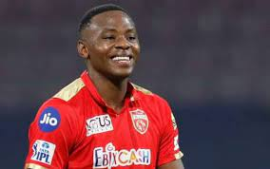

Slide 28
कगीसो रबाडा IPL में 100 विकेट लेने वाले सबसे तेज गेंदबाज बन गए हैं ।
आईपीएल के मैच में पंजाब किंग्स और गुजरात टाइटंस के बीच आयोजित हुए मुकाबले में कगिसो रबाडा ने यह महत्वपूर्ण उपलब्धि हासिल की ।
उन्होंने अपने 64वें आईपीएल मैच में 100 विकेट पूरे किये ।
कगिसो रबाडा ने लसिथ मलिंगा को पीछे छोड़ दिया, जो अपने 70वें मैच में 100 विकेट लेने वाले सबसे तेज गेंदबाज थे ।

Slide 29
आईपीएल 2022 की नीलामी में, उन्हें 9.25 करोड़ रुपये में खरीदा गया था और पिछले मौसम में वह 13 मैचों में 23 विकेट लेकर उत्तम गेंदबाजी करते हुए नजर आए थे।
भुवनेश्वर कुमार, जो आईपीएल में 100 विकेट लेने के लिए सबसे तेज भारतीय हैं ।

Slide 30
Q7. निम्न में से किस दिन विश्व हीमोफीलिया दिवस मनाया जाता है ?
On which of the following day the World Hemophilia Day is observed ?
(a) 15 अप्रैल / 15 April
(b) 16 अप्रैल / 16 April
(c) 17 अप्रैल / 17 April
(d) 18 अप्रैल / 18 April
c

Slide 32
17 अप्रैल को हर साल वर्ल्ड हीमोफिलिया दिवस मनाया जाता है।
यह दिवस फ्रैंक श्नाबल के जन्म जयंती को सम्मानित करने के लिए मनाया जाता है । जिन्होंने वर्ल्ड फेडरेशन ऑफ हीमोफिलिया की स्थापना की थी ।
इस दिन का उद्देश्य हीमोफिलिया और अन्य रक्तस्राव विकारों के बारे में जागरूकता बढ़ाना और जानकारी प्रदान करना है।
वर्ल्ड हीमोफिलिया दिवस 2023 के लिए थीम – "Access for All: Partnership, Policy, Progress Engaging Governments to Integrate Inherited Bleeding Disorders into National Policy" है ।

Slide 33
Q8. निम्न में से किस शहर में G20 की बैठक शुरू हुई ?
In which city has the first Rat Czar been appointed recently ?
(a) नई दिल्ली / New Delhi
(b) वाराणसी / Varanasi
(c) कोलकाता / Kolkata
(d) जोधपुर / Jodhpur
b

Slide 35
G20 अध्यक्षता के अंतर्गत विभिन्न कार्य समूहों की 100वीं बैठक उत्तरप्रदेश के वाराणसी शहर में शुरू हुई ।
केंद्रीय सड़क परिवहन और राजमार्ग तथा नागर विमानन राज्य मंत्री वी. के. सिंह ने होटल ताज में आयोजित मुख्य कृषि वैज्ञानिकों की बैठक का उद्घाटन किया ।
@g20org तीन दिन की बैठक का आयोजन कृषि और कल्याण मंत्रालय के अंतर्गत कृषि अनुसंधान और शिक्षा विभाग द्वारा किया जा रहा है।
G20 सदस्य राष्ट्रों के करीब 80 प्रतिनिधि बैठक में हिस्सा ले रहे हैं ।

Slide 36
Q9. हाल ही में सैन्य कमांडरों का द्विवार्षिक सम्मलेन 2023 का कौनसा संस्करण शुरू हुआ ?
Which edition of the biennial military commanders' conference 2023 began recently ?
(a) पहला / First
(b) दूसरा / Second
(c) तीसरा / Third
(d) चौथा / Fourth
a

Slide 37
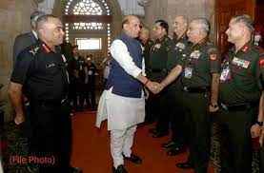

Slide 38
सैन्य कमांडरों का द्विवार्षिक सम्मेलन-2023 का पहला संस्करण 17 अप्रैल से हाइब्रिड प्रारूप में शुरू हो गया है।
पांच दिवसीय यह सम्मेलन 21 अप्रैल तक चलेगा।
रक्षा मंत्री राजनाथ सिंह इस महीने की 19 तारीख को सेना कमांडर सम्मेलन को सम्बोधित करेंगे।
रक्षा मंत्री उच्च तकनीक, नवाचार, निगरानी के लिए समाधान कृत्रिम बुद्धिमत्ता प्रशिक्षण, रोबोटिक्स, वर्चुअल रियलिटी ऑपरेशनल लॉजिस्टिक्स आदि पर केंद्रित एक उपकरण डिस्से की समीक्षा भी करेंगे।
सेना प्रमुख, नौसेना प्रमुख और वायु सेना प्रमुख भी इस सम्मेलन को संबोधित करेंगे ।

Slide 39
Q10. निम्न में से किस देश में G7 देशों द्वारा वाहनों से उत्सर्जन करने पर सहमति को लेकर सम्मलेन आयोजित किया गया था ?
In which of the following countries, a conference was organized by the G7 countries to agree on emissions from vehicles ?
(a) अमेरिका / America
(b) इंग्लैंड / England
(c) जापान / Japan
(d) फ्रांस / France
c

Slide 40
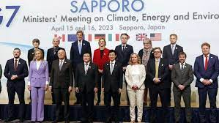

Slide 41
जापान के सापोरो में जलवायु और ऊर्जा मुद्दों पर दो दिन का सम्मेलन किया गया ।
इस सम्मलेन में जी-7 देशों के पर्यावरण मंत्री वाहनों उत्सर्जन कम करने के प्रयास करने पर सहमत हो गये हैं।
इस सम्मलेन के अनुसार कार्बन डाइआक्साइड के उत्सर्जन को वर्ष 2035 तक वर्ष 2000 के स्तर से 50 प्रतिशत कम करने पर सहमति बनी है ।
2040 तक समुद्र में प्लास्टिक के कचरे से प्रदूषण रोकने के लिए नया लक्ष्य भी तय किया गया है।
हिरोशिमा में अगले महीने जी-7 शिखर सम्मेलन में विचार-विमर्श होने की संभावना है ।

Slide 42
Q11. ‘सौराष्ट्र तमिल संगमम’ निम्न में से किस स्थान पर शुरू किया गया ?
'Saurashtra Tamil Sangamam' was started at which of the following places ?
(a) सोमनाथ / Somnath
(b) चेन्नई / Chennai
(c) हैदराबाद / Hyderabad
(d) मदुरई / Madurai
a

Slide 44
सौराष्ट्र तमिल संगमम् गुजरात के सोमनाथ में साथ शुरू हुआ ।
रक्षामंत्री राजनाथ सिंह ने दस दिन तक चलने वाले सांस्कृतिक कार्यक्रम का उद्घाटन किया ।
उन्होंने इस पहल को राष्ट्रीय एकता का आधार बताया। यह सांस्कृतिक कार्यक्रम एक भारत श्रेष्ठ भारत पहत के अंतर्गत आयोजित किया जा रहा है।
इसका उद्देश्य गुजरात और तमिलनाडु के बीच सदियों पुराने सांस्कृतिक संबंधों को बढ़ावा देना है।

Slide 45
Q12. निम्न में से किसने भारत में दूसरी सबसे लम्बी छलांग का रिकॉर्ड बनाया है ?
Who among the following holds the record for the second longest jump in India ?
(a) शैली सिंह / Shaili Singh
(b) रश्मि पाल / Rashmi Pal
(c) नेहा सक्सेना / Neha Saxena
(d) खुशबू राठौर / Khushbu Rathaur
a

Slide 46
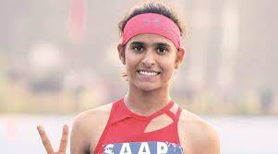

Slide 47
शैली सिंह ने हाल ही में 6.48 मीटर की छलांग लगाकर एशियाई खेलों के लिए क्वालीफाई कर लिया है।
यह अंजू बॉबी जॉर्ज की 6.83 मीटर की छलांग के बाद भारत के इतिहास में दूसरी सबसे लंबी छलांग है।
17 वर्षीय शैली सिंह पहले एशियाई युवा एथलेटिक्स चैंपियनशिप और युवा ओलंपिक में स्वर्ण पदक जीतकर एथलेटिक्स की दुनिया में पहले ही अपना नाम बना चुकी हैं।

Slide 48
Q13. 2022 – 23 के दौरान भारत के लिए कौन शीर्ष निर्यात गंतव्य है ?
Which is the top export destination for India during 2022 – 23 ?
(a) अमेरिका / America
(b) जापान / Japan
(c) संयुक्त अरब अमीरात / UAE
(d) इंग्लैंड / England
a

Slide 49
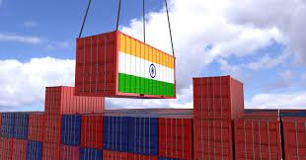

Slide 50
हाल ही में जारी किये गए आंकड़ों के अनुसार वित्तीय वर्ष 2022-23 के दौरान निर्यात के क्षेत्र में अमेरिका भारत के लिए शीर्ष स्थान है । दूसरे नंबर पर यूएई ने स्थान बरकरार रखा।
इस श्रेणी में नीदरलैंड तीसरे स्थान पर पहुंच गया है ।
भारत के आयात ग्राफ में चीन पहला और रूस दूसरे स्थान पर हैं जबकि यूएई को तीसरा स्थान हुआ है ।

Slide 51
Q14. निम्न में से किस देश में देश में संपीडित बायोगैस पर वैश्विक सम्मलेन का आयोजन शुरू किया गया ?
In which of the following country the organization of Global Conference on Compressed Biogas started in the country ?
(a) भारत / India
(b) अमेरिका / America
(c) जापान / Japan
(d) ब्राजील / Brazil
a

Slide 52
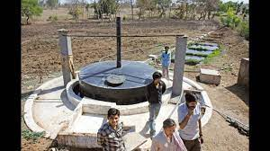

Slide 53
संपीड़ित बायोगैस (CBG) पर दो दिवसीय वैश्विक सम्मेलन 17 अप्रैल 2023 से भारत की राजधानी नई दिल्ली में आयोजित किया जाएगा ।
इस सम्मेलन की थीम –"टुवर्ड्स प्रोग्रेसिव पोलिसी फ्रेमवर्क फॉर अ रोबस्ट CBG फाउंडेशन एंड ग्रोथ“ है ।
इसका उद्देश्य संपीडित बायोगैस उद्योग के विकास के लिए सरकार द्वारा की गई पहलों के बारे में उद्योग को अवगत कराना है ।

Slide 54
Q15. निम्न में से किस राज्य में G20 स्वास्थ्य कार्य समूह की दूसरी बैठक का आयोजन किया गया ?
In which of the following state the second meeting of the G20 Health Working Group was organized ?
(a) उत्तराखंड / Uttrakhand
(b) हरियाणा / Haryana
(c) ओडिशा / Odisha
(d) गोवा / Goa
d

Slide 55
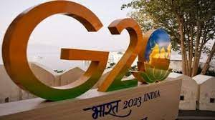

Slide 56
गोवा में G20 इंडिया प्रेसीडेंसी के तहत दूसरी हेल्थ वर्किंग ग्रुप की बैठक 17-19 अप्रैल 2023 तक आयोजित की जाएगी ।
इस बैठक में 19 G20 सदस्य देश, 10 आमंत्रित राज्यों और 22 अंतर्राष्ट्रीय संगठनों के 180 से अधिक प्रतिनिधि भाग लेंगे ।
G20 इंडिया प्रेसीडेंसी के हेल्थ ट्रैक में चार हेल्थ वर्किंग ग्रुप (HWG) मीटिंग्स और एक हेल्थ मिनिस्ट्रियल मीटिंग (HMM) शामिल होंगी ।

Slide 57
गोवा –
राजधानी : पणजी
मुख्यमंत्री : प्रमोद सावंत
गवर्नर : पीएस श्रीधरन पिल्लई
आधिकारिक पशु : गौर

Slide 58
17 अप्रैल 2023
करेंट अफेयर्स रिवीजन

Slide 59
Q1. असताना में आयोजित की जा रही एशियाई कुश्ती चैंपियनशिप में अमन सहरावत ने भारत के लिए पहला स्वर्ण पदक जीता है । असताना किसकी राजधानी है ?
Aman Sehrawat has won the first gold medal for India in the Asian Wrestling Championship being held in Astana. Whose capital is Astana ?
(a) कजाकिस्तान / Kazakistan
(b) उज्बेकिस्तान / Uzbekistan
(c) तुर्कमेनिस्तान / Turkmenistan
(d) ओमान / Oman
a

Slide 60
Q2. निम्न में से किसे हाल ही में ‘मिनिरत्न श्रेणी – I’ का दर्जा दिया गया है ?
Which of the following has been conferred with the 'Miniratna Category–I' status recently ?
(a) हिद्नुस्तान पेट्रोलियम / HP
(b) सोलर एनर्जी कॉर्पोरेशन ऑफ़ इंडिया / SECI
(c) गैस अथॉरिटी ऑफ़ इंडिया / GAIL
(d) स्टील अथॉरिटी ऑफ़ इंडिया / SAIL
b

Slide 61
Q3. प्रसिद्ध जन स्वास्थ्य कार्यकर्ता डॉक्टर जफरूल्लाह चौधरी का हाल ही में निधन हो गया । वे किस देश से संबंधित थे ?
Renowned public health activist Dr. Zafarullah Chowdhary passed away recently. To which country did he belong?
(a) भारत / India
(b) श्रीलंका / Srilanka
(c) नेपाल / Nepal
(d) बांग्लादेश / Bangladesh
d

Slide 62
Q4. विश्व के सबसे आपराधिक देशों की रैंकिंग में भारत को कौनसा स्थान प्राप्त हुआ है ?
What is the rank of India in the ranking of the world's most criminal countries ?
(a) 51
(b) 63
(c) 69
(d) 77
d

Slide 63
Q5. हेनरीट इशिम्वे को मार्च 2023 का आईसीसी महिला प्लेयर ऑफ़ द मंथ पुरस्कार दिया गया है । वे किस टीम से संबंधित हैं ?
Henriette Ishimwe has been awarded the ICC Women's Player of the Month for March 2023. Which team does he belong to ?
(a) साउथ अफ्रीका / South Africa
(b) इंग्लैंड / England
(c) रवांडा / Rawanda
(d) नामीबिया / Namibia
c

Slide 64
Q6. पहले वैश्विक बौद्ध सम्मलेन की मेजबानी निम्न में से किसके द्वारा की जाएगी ?
Which of the following will host the first Global Buddhist Conference ?
(a) चीन / china
(b) भारत / India
(c) भूटान / Bhutan
(d) जापान / Japan
b

Slide 65
Q7. निम्न में से कौनसा देश ऑक्सफ़ोर्ड मलेरिया वैक्सीन को मंजूरी देने वाला पहला देश बन गया है?
Which of the following country has become the first country to approve the Oxford Malaria Vaccine ?
(a) घाना / Ghana
(b) ब्राजील / Brazil
(c) अमेरिका / America
(d) आयरलैंड / Ireland
a

Slide 66
Q8. अभी हाल ही में किस शहर में पहला रैट जार नियुक्त किया गया है ?
In which city has the first Rat Czar been appointed recently ?
(a) शंघाई / Shanghai
(b) पेरिस / Paris
(c) न्यूयॉर्क / New York
(d) नई दिल्ली / New Delhi
c

Slide 67
Q9. निम्न में से किस राज्य ने 15 अप्रैल को अपना स्थापना दिवस मनाया है ?
Which of the following state has celebrated its foundation day on 15th April ?
(a) उत्तर प्रदेश / Uttar Pradesh
(b) हिमाचल प्रदेश / Himachl Pradesh
(c) तेलंगाना / Telangana
(d) पश्चिम बंगाल / West Bengal
b

Slide 68
Q10. निम्न में से किस दिन को विश्व कला दिवस के रूप में मनाया जाता है ?
Which of the following days is celebrated as World Art Day ?
(a) 14 अप्रैल / 14 April
(b) 15 अप्रैल / 15 April
(c) 16 अप्रैल / 16 April
(d) 17 अप्रैल / 17 April
b

Slide 69
Q11. ‘ओरियन’ नामक बहुपक्षीय अंतर्राष्ट्रीय वायु अभ्यास निम्न में से किस देश में आयोजित किया जा रहा है ?
In which of the following countries the multilateral international air exercise named 'Orion' is being conducted ?
(a) जर्मनी / Germany
(b) फ्रांस / France
(c) स्वीडन / Sweeden
(d) जापान / Japan
b

Slide 70
Q12. हाल ही में उत्तरा बाओकर का निधन हो गया । वे कौन थे ?
Uttara Baokar passed away recently. Who were they ?
(a) राजनेता / Politician
(b) एथलीट / Athlete
(c) चिकित्सक / Doctor
(d) अभिनेत्री / Actress
d

Slide 71
Q13. हाथी बचाओ दिवस किस दिन मनाया जाता है ?
Save Elephant Day is celebrated on which day ?
(a) 14 अप्रैल / 14 April
(b) 15 अप्रैल / 15 April
(c) 16 अप्रैल / 16 April
(d) 17 अप्रैल / 17 April
c

Slide 72
Q14. अभी हाल ही में जारी की गयी डेमोक्रेटिक रिफॉर्म्स एसोसिएशन (ADR) की रिपोर्ट के अनुसार निम्न में से कौन भारत के सबसे धनी मुख्यमंत्री हैं ?
Who among the following is the richest Chief Minister of India as per the recently released Association for Democratic Reforms (ADR) report ?
(a) जगन मोहन रेड्डी / Jagan Mohan Reddy
(b) नवीन पटनायक / Naveen Patnaik
(c) अरविन्द केजरीवाल / Arvind Kejriwal
(d) मानिक साहा / Manik Saha
a

Slide 73
Q15. 16 अप्रैल 2023 को भारतीय रेलवे ने अपनी स्थापना के कितने वर्ष पूरे किये है ?
Indian Railways has completed how many years of its establishment on 16 April 2023?
(a) 150
(b) 160
(c) 170
(d) 180
c

Slide 74
Q16. निम्न में से किसने हाल ही में फेमिना मिस इंडिया 2023 का खिताब जीता है ?
Who among the following has recently won the title of Femina Miss India 2023 ?
(a) नंदिनी गुप्ता / Nandini Gupta
(b) श्रेया पूंजा / Shreya Punja
(c) थौनाओजम स्ट्रेला लुवांग / Tonaojam Strela Luwang
(d) साक्षी तिवारी / Sakshi Tiwari
a

Slide 75
Q17. निम्न में से किस राज्य ने पशु संरक्षण के लिए “A – HELP” नामक कार्क्रम शुरू किया है ?
Which of the following states has started a program called "A-HELP" for animal protection ?
(a) उत्तराखंड / Uttrakhand
(b) महाराष्ट्र / Maharashtra
(c) तेलंगाना / Telangana
(d) पश्चिम बंगाल / West Bengal
a

Slide 76
Q18. AI में सर्वाधिक निवेश करने वाले देशों में भारत को कौनसा स्थान प्राप्त हुआ है ?
What is the rank of India in the countries investing the most in AI ?
(a) 2th
(b) 3th
(c) 4th
(d) 5th
d

Slide 77
1 अप्रैल 2023 शाम 7 बजे
USE CODE – Y182
FOR MAXIMUM DISCOUNT

Slide 78
USE CODE – Y182S
FOR MAXIMUM DISCOUNT

Slide 80
USE CODE – Y182S
FOR MAXIMUM DISCOUNT

Slide 81
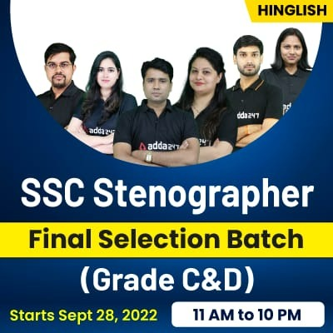
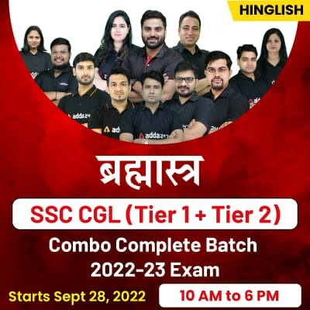
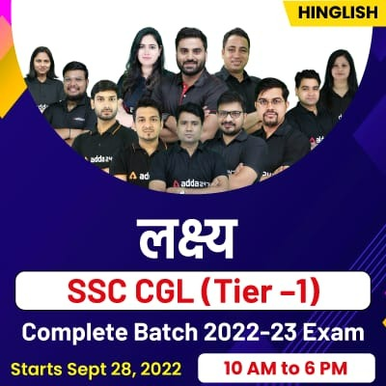
THE 10 MINUTES SHOW by Ashutosh Tripathi
सैन्य अभ्यास 2022

Slide 82
For Maximum Discount on any batch and video course
USE CODE
Y182
Note : Maximum Discount for any book and test series - Y182S

